Slide 1

РАЗРАБОТКА АВТОМАТИЗИРОВАННОЙ ИНФОРМАЦИОННОЙ СИСТЕМЫ ТУРАГЕНТСТВА
Федеральное бюджетное государственное образовательное учреждение высшего образования
Северо-Восточный государственный университет
Институт цифровых технологий и экономики
Кафедра точных и естественных наук
Выпускная квалификационная работа |  | Научный руководитель:
студентка 4 курса группы ПИБ-81 Алексеева Ксения Сергеевна |  | старший преподаватель кафедры точных и естественных наук Кузнецова Елена Петровна
Магадан, 2022

Slide 2

Целью выполнения работы является разработка автоматизированной информационной системы деятельности турагентства.
Объектом исследования является деятельность турагентства.
Предметом исследования является прием и обработка заявок на приобретение путевок.
2/22

Slide 3

Задачи выпускной квалификационной работы
Проанализировать предметную область
Определить процессы, подлежащие автоматизации
Разработать логическую модель базы данных
Разработать функциональную архитектуру
Разработать техническое задание
Спроектировать и создать автоматизированную информационную систему турагентства.
3/22

Slide 4
4/22

Slide 5
5/22

Slide 6
6/22

Slide 7
7/22

Slide 8
8/22

Slide 9
Логическая модель базы данных
9/22

Slide 10
Матрица ответственности
Операция Сотрудник |  | Работник
Поиск туров | Добавление тура | ОИ
 | Изменение тура | ОИ
 | Удаление тура | ОИ
Продажа туров | Продажа тура | ОИ
 | Возврат тура | ОИ
10/22

Slide 11
Область применения системы
11/22

Slide 12
Функции, выполняемые системой
12/22

Slide 13
13/22

Slide 14
14/22

Slide 15
Физическая модель базы данных
15/22

Slide 16
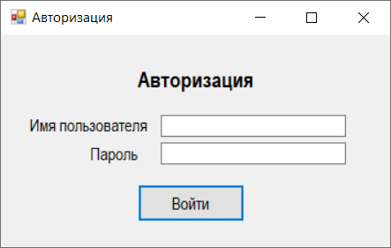
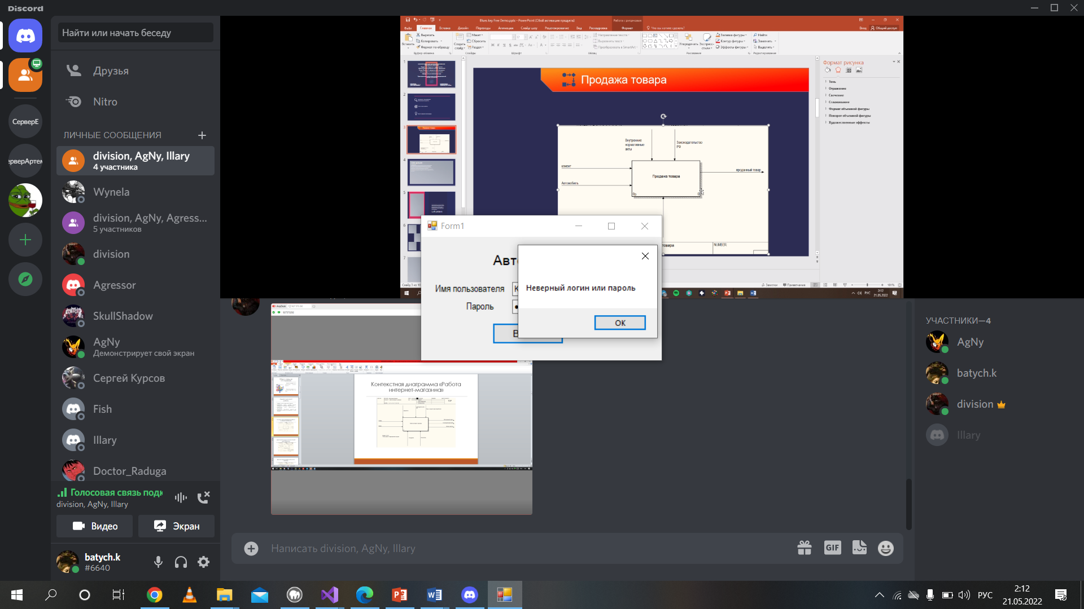
Авторизация

Slide 17
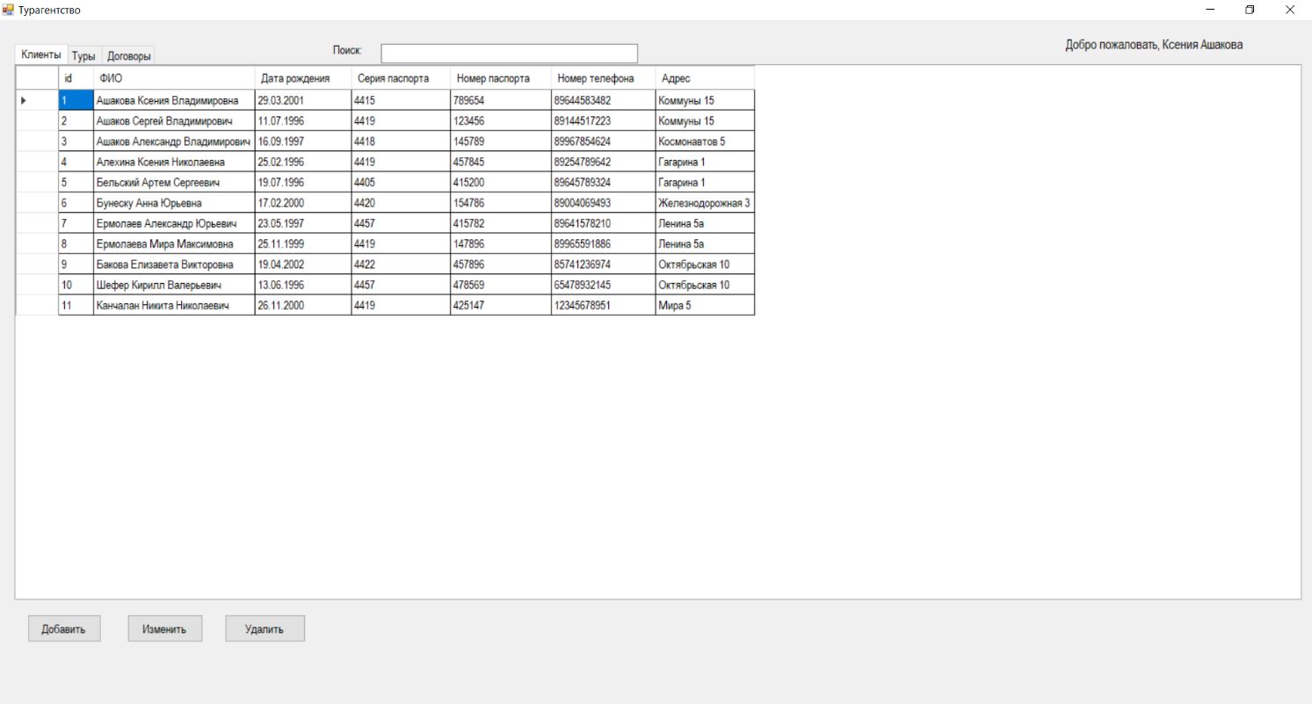
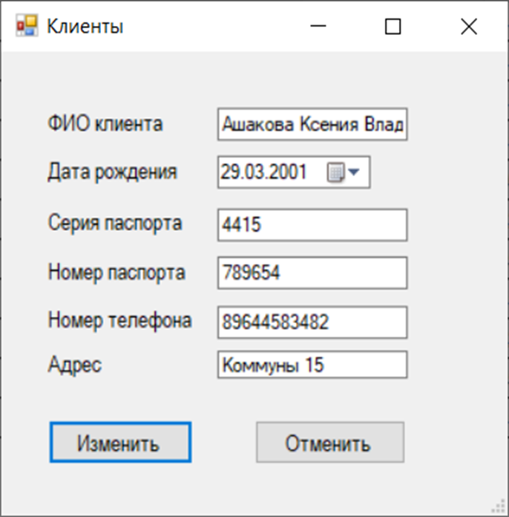
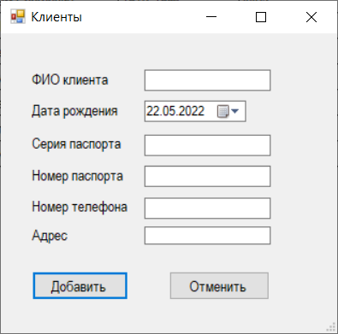
Вкладка «Клиенты»
16/22

Slide 18
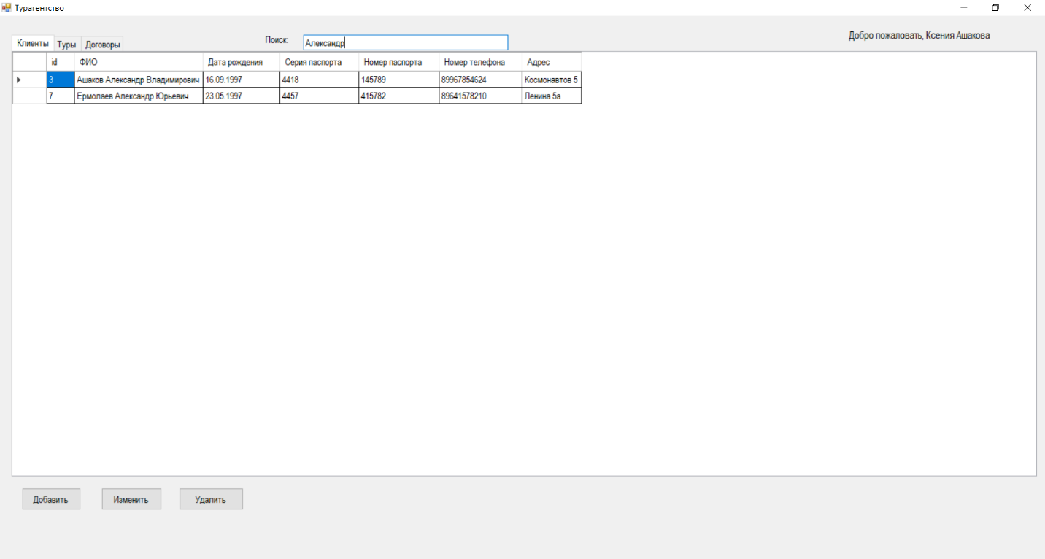
Вкладка «Клиенты»
17/22

Slide 19
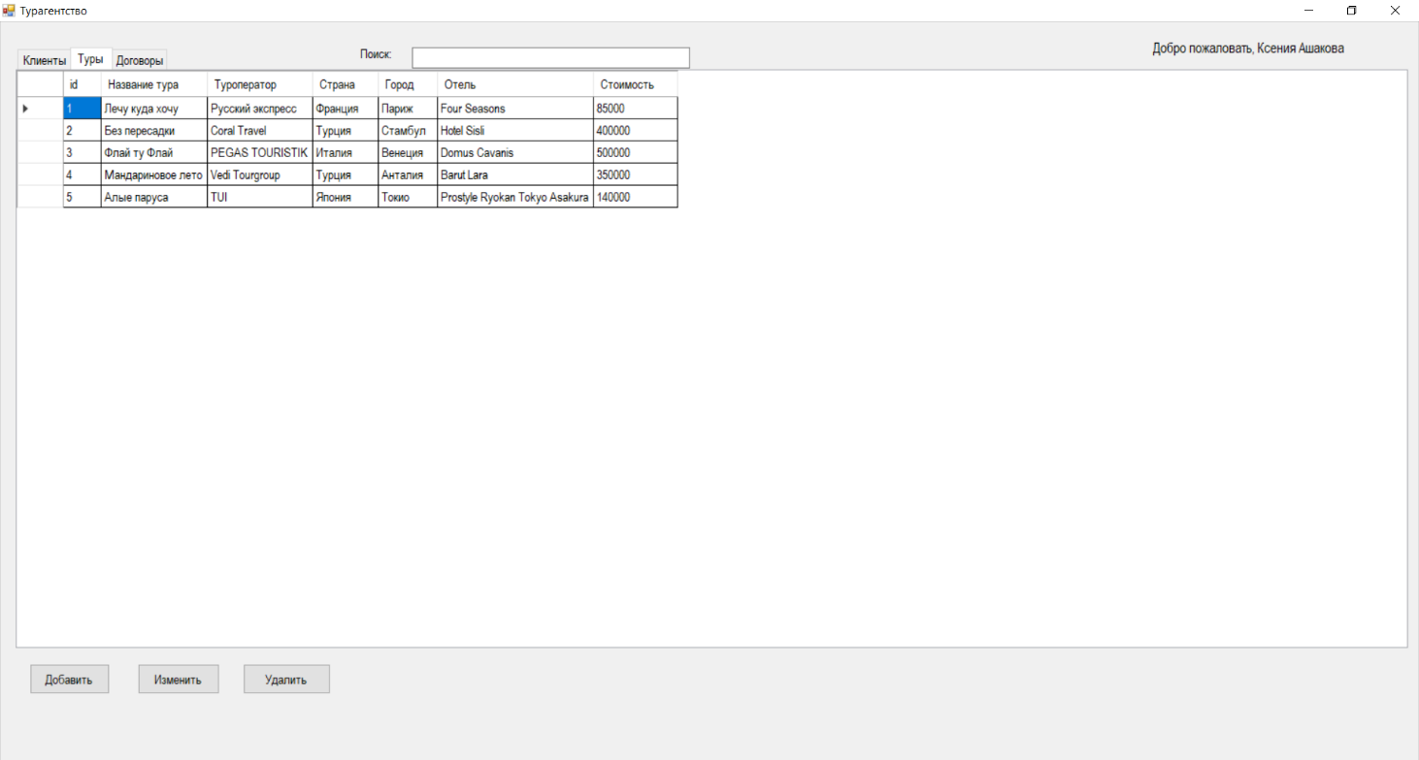
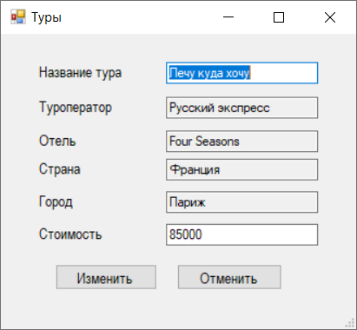
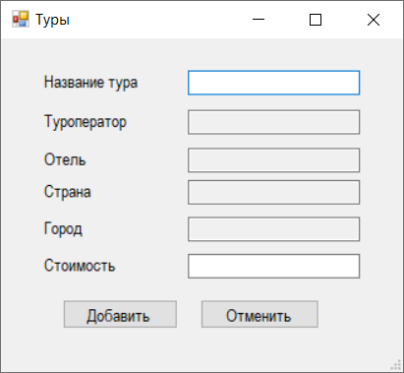
Туры
18/22

Slide 20
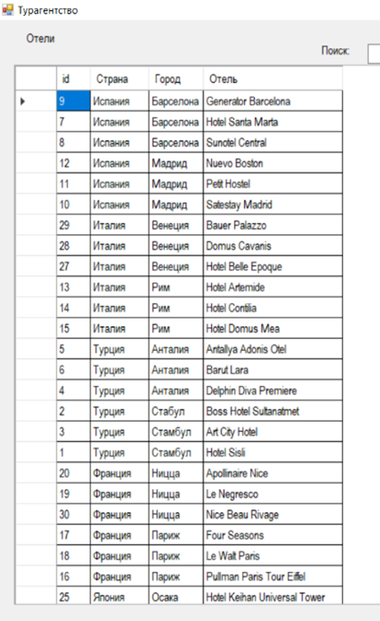
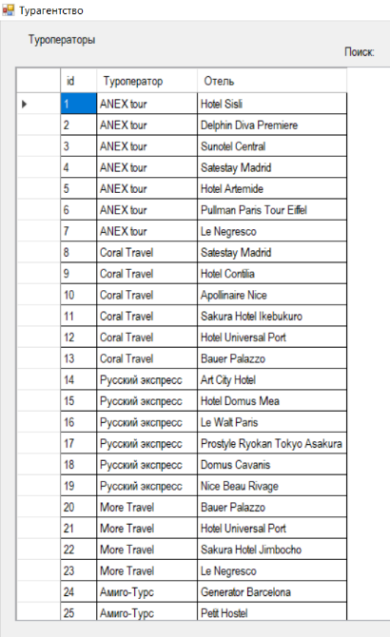
Туры
19/22

Slide 21
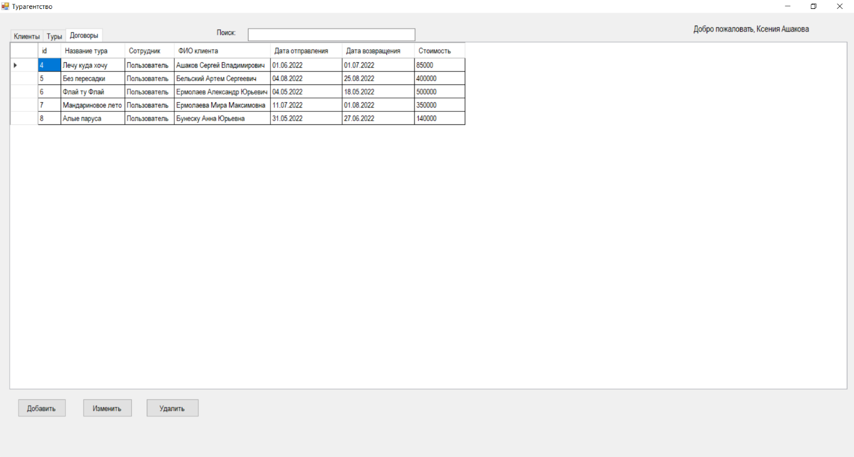
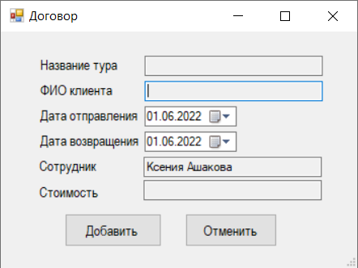
Договоры
20/22

Slide 22


Практические результаты
Произведен анализ предметной области
Разработано техническое задание на разработку АИС
Разработана функциональная архитектура АИС
Разработана база данных АИС
Разработан программный продукт
21/22

Slide 23

Спасибо за внимание!

